Slide 1
ДВУХСЛОЖНЫЕ СЛОВА ИЗ ОТКРЫТЫХ СЛОГОВ
УПРАЖНЕНИЕ
«КОНЕЦ СЛОВА ЗА ТОБОЙ.»
ДОБАВЬ СЛОГ «ТА» (по книге Четверушкиной Н.С. Слоговая структура слова)
Составитель
учитель-логопед Керина Е.А.

Slide 2
Цель:
1. Учить произносить слова слоговой структуры 1-го типа.
2. Упражнять в простейшем слоговом синтезе.
3. Активизировать и расширять словарный запас.
Оборудование: мяч.
Ход игрового упражнения.
Логопед произносит первый слог. Ребенок говорит второй слог, затем называет слово полностью.

Slide 3
Но- ….та

Slide 4
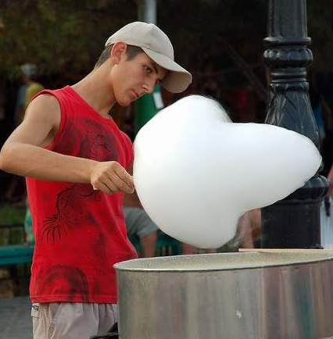
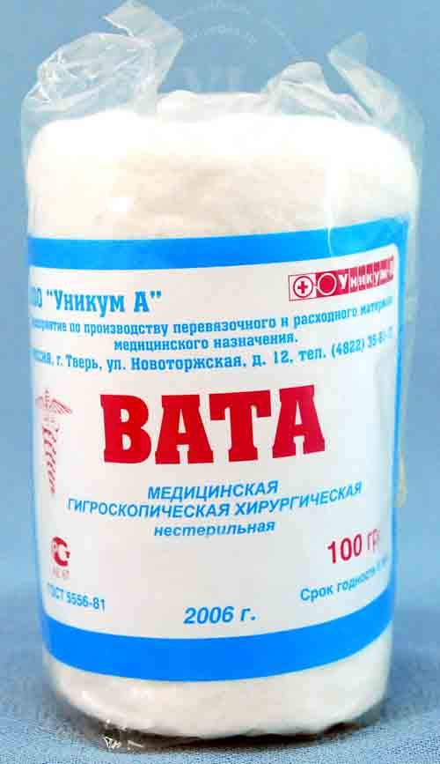
ВА-…ТА

Slide 5
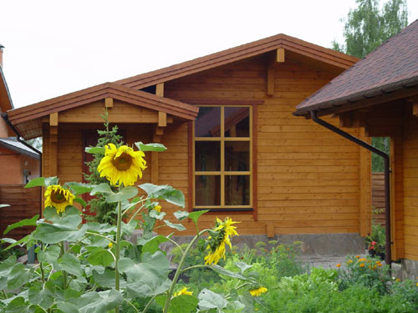
Ха-…Та

Slide 6
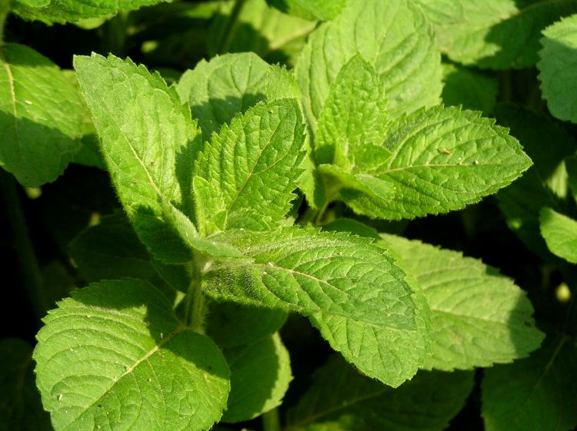
Мя-…та

Slide 7
Ле-…т[А]

Slide 8
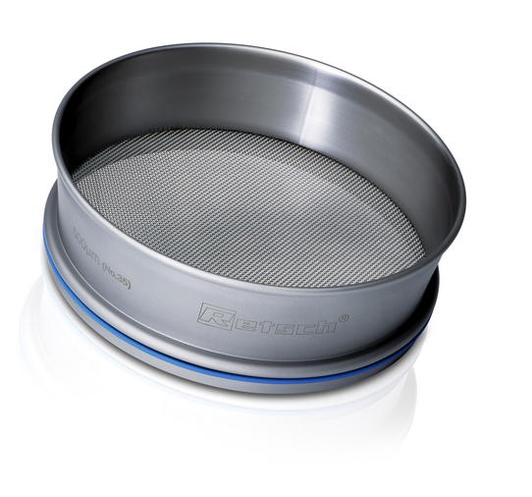
Си-…т[А]

Slide 9
МОЛОДЕЦ!

